Slide 1
Итоги работы
детского технопарка
«Кванториум Фотоника»
ЯНВАРЬ 2020
Notes:
ПРОВЕРИТЬ ВИДЕО
Добрый день, Ольга Владимировна, уважаемые коллеги. Детский технопарк «Кванториум Фотоника» был открыт в ноябре 2018 года, есть возможность подвести итоги работа за год с небольшим нашей работы. Р. А. Кассина в своей части доклада уже подвела некторые количественные итоги, я хотел бы остановится на качественных показателях нашей деятельности в рамках Национального проекта «Образование»

Slide 2
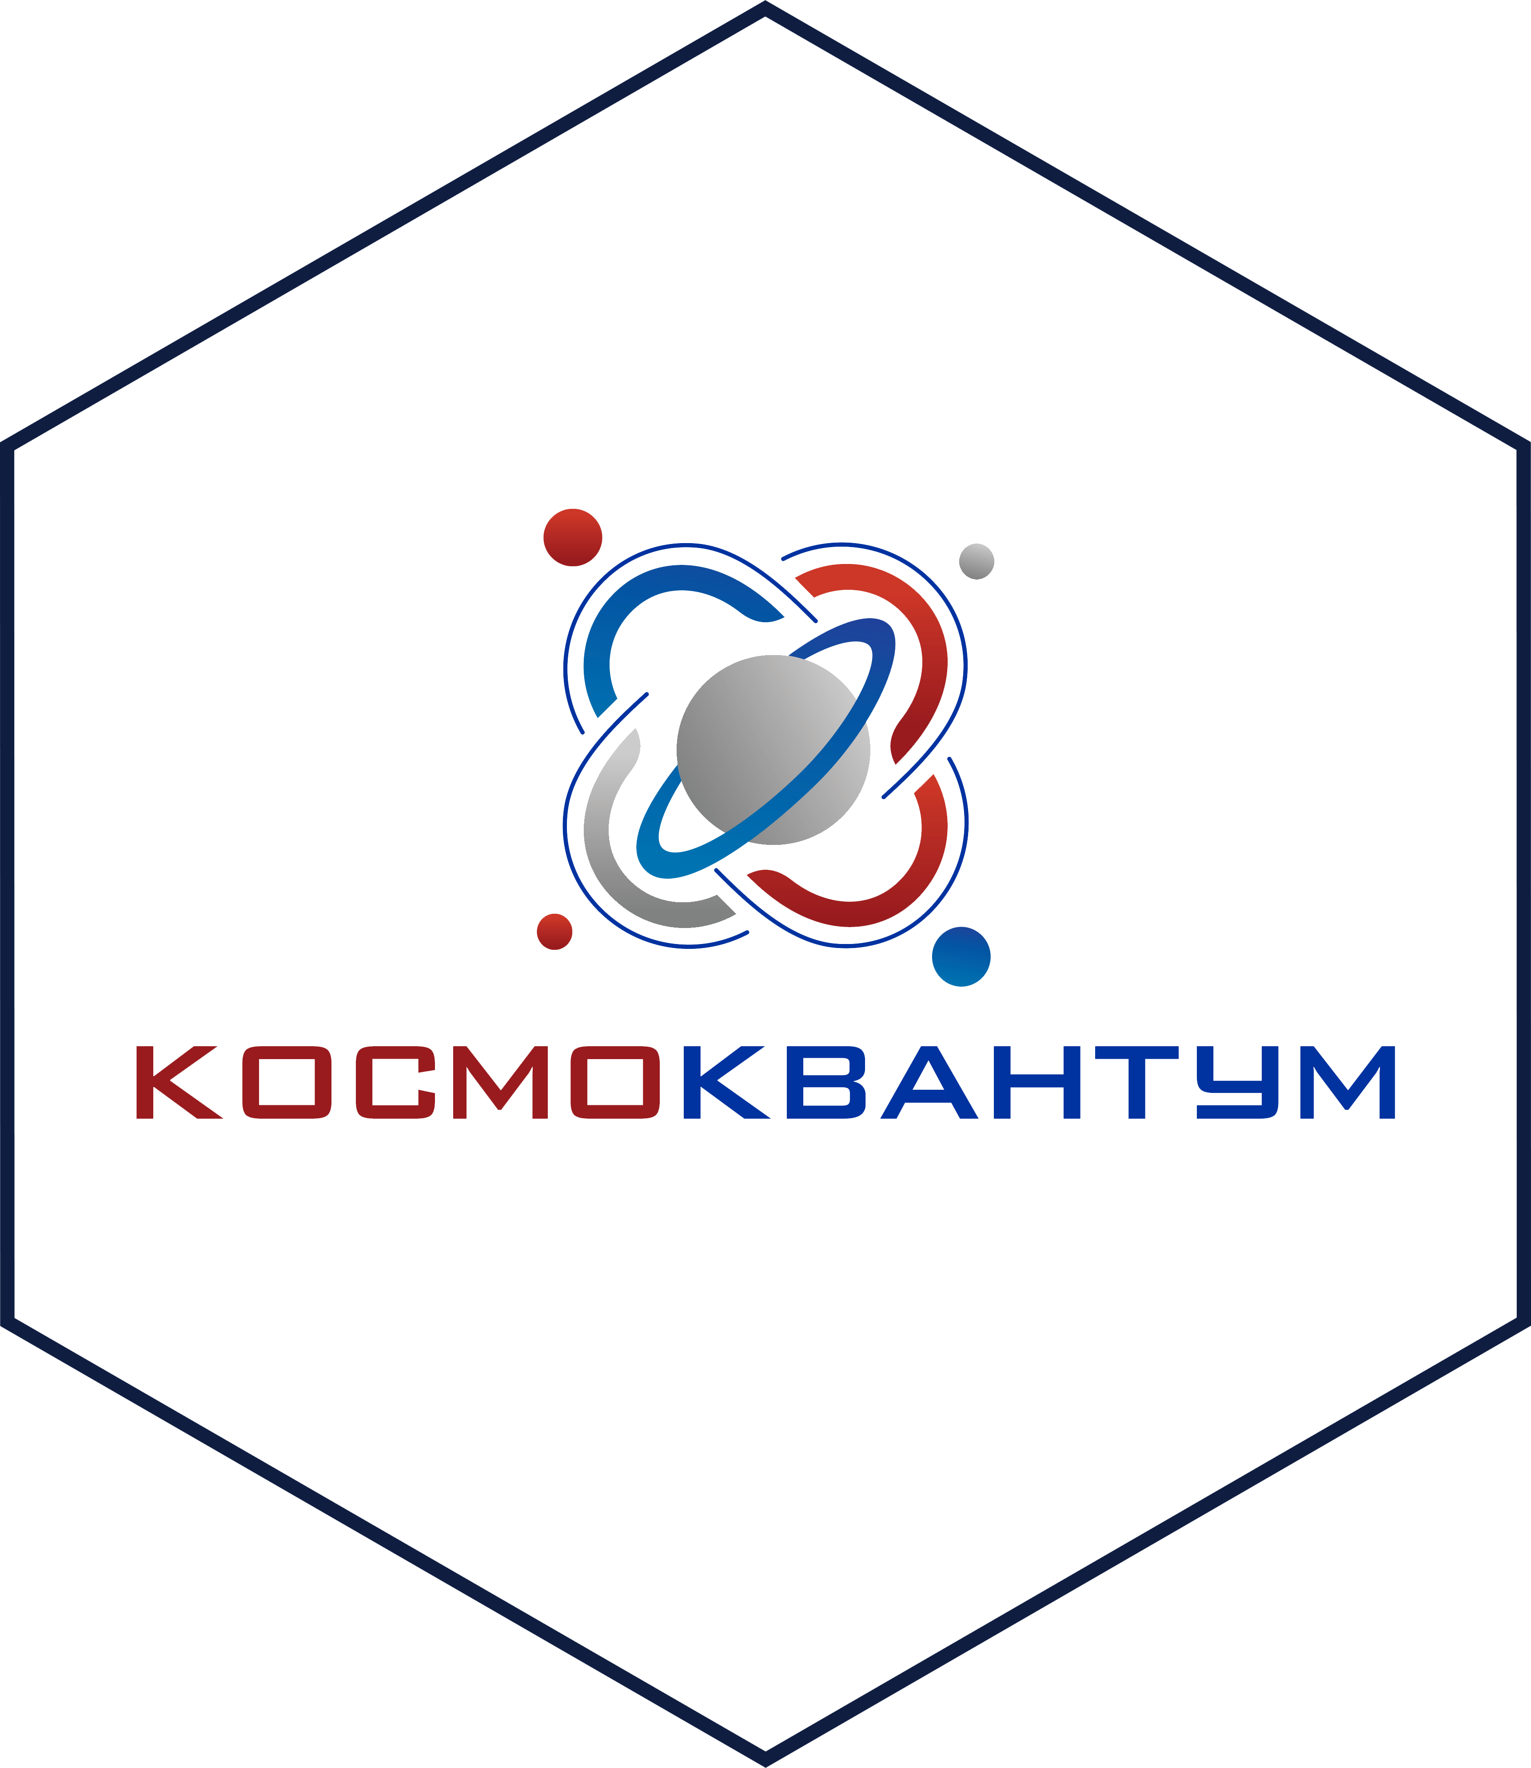
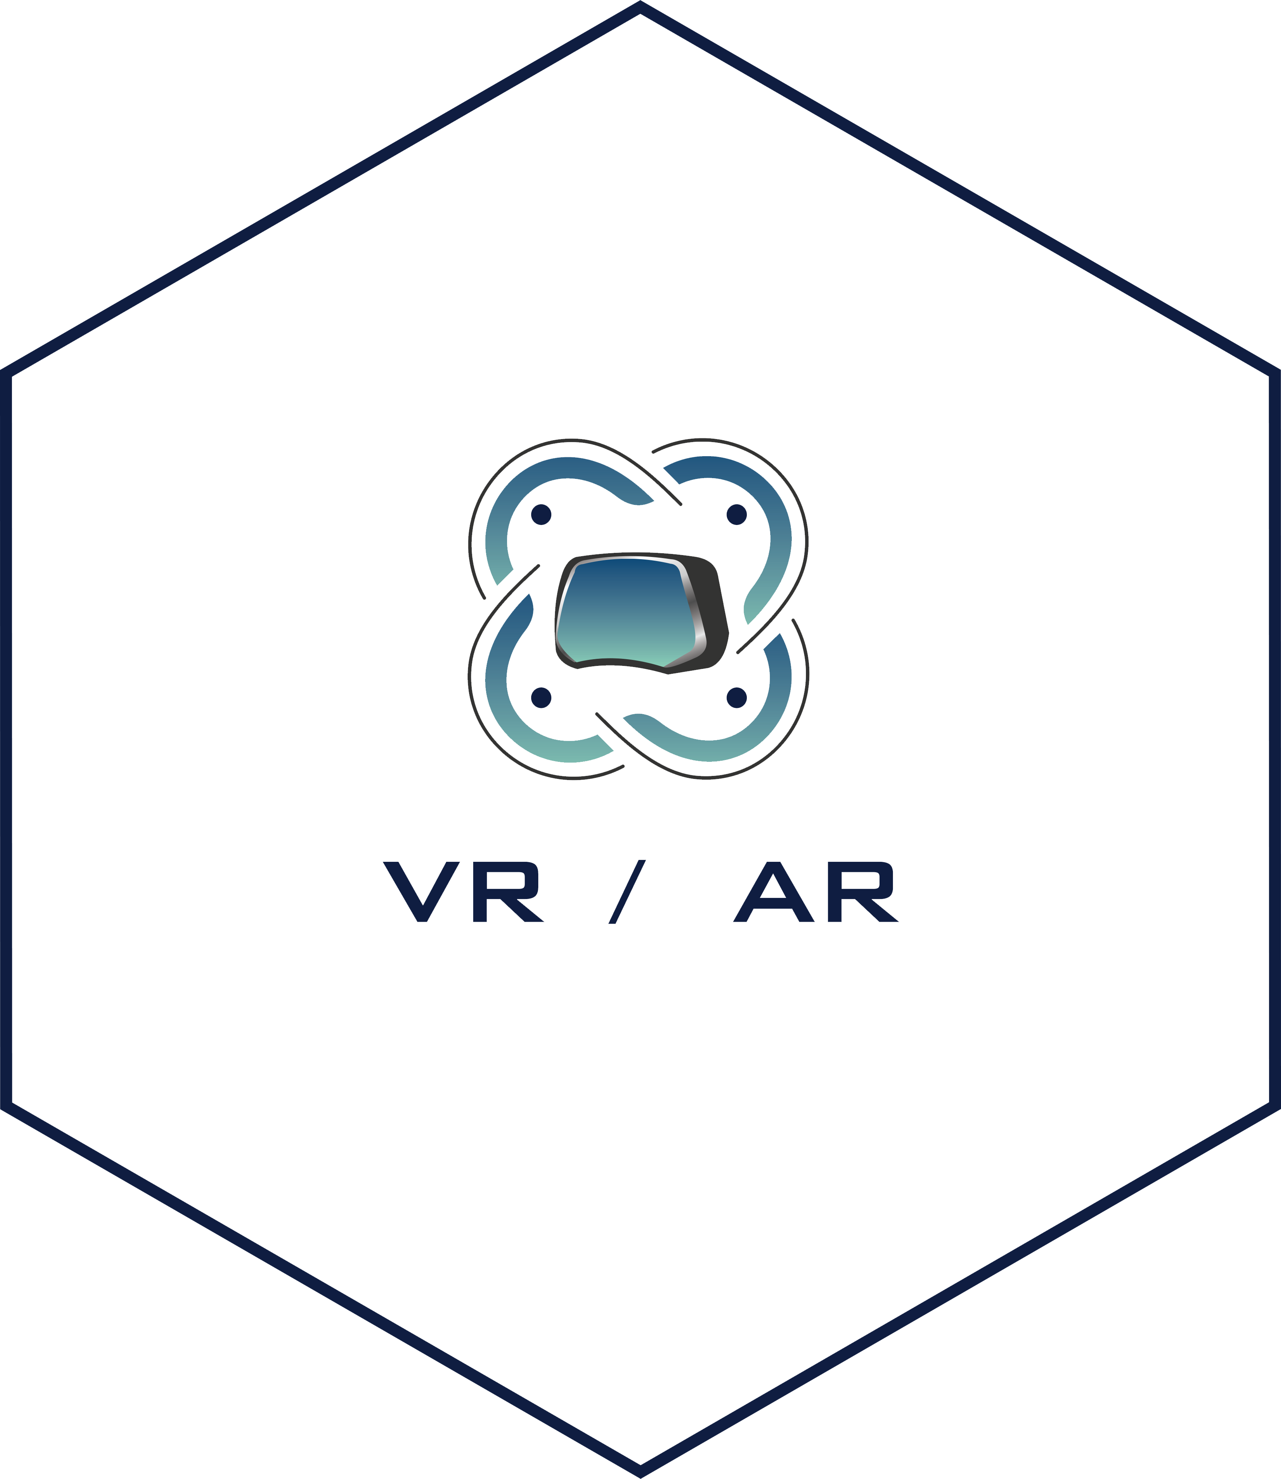
Notes:
В учреждении действует 11 направлений деятельности, все они открыты исходя из направлений национальной технологической инициативы, а также промышленного потенциала Пермского края

Slide 3
Notes:
За прошедший год нам удалось выстроить партнерскую сеть каждого нашего направления с промышленными предприятиями региона, РФ. <. > Такое сотрудничество позволяет привлекать профессиональное сообщество предприятий партнеров, а также, что очень важно, формировать реальные заказы от промышленных предприятий, Такой практико-ориентированный образовательный процесс позволяет нам в сделать его увлекательным для детей, обеспечить подготовку кадрового резерва ориентированного на предприятия региона в наукоемких и высокотехнологичных отраслях экономики.

Slide 4
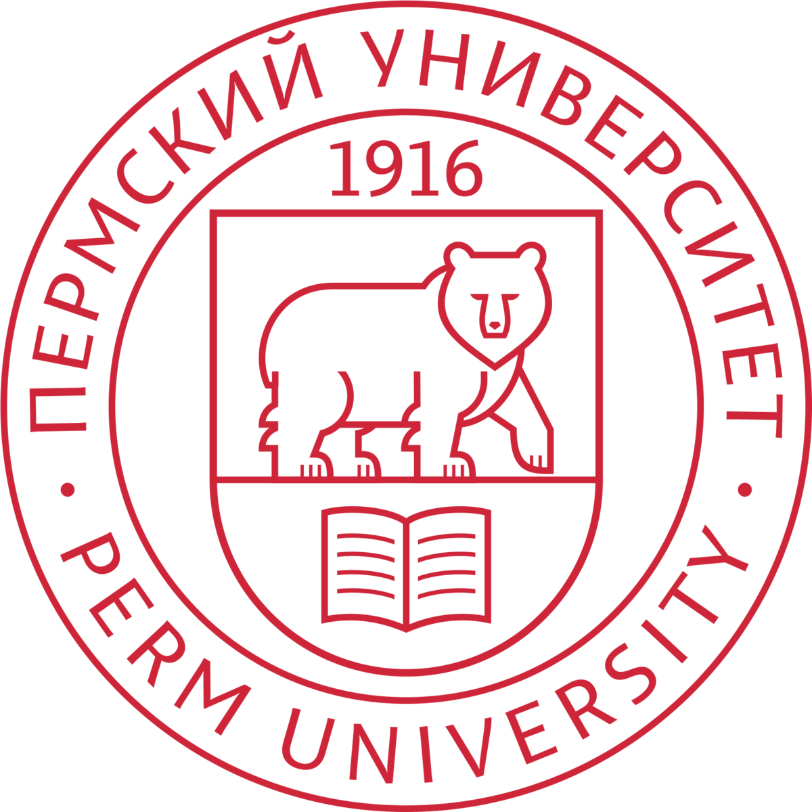
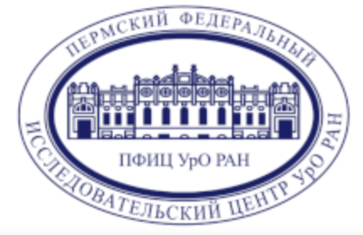
Научные партнеры
Детского технопарка «Кванториум Фотоника»
Уральский филиал
Российской Академии живописи, ваяния
и зодчества Ильи Глазунова
Notes:
Научные партнеры
Научный партнер – ПНППК, предприятий кластера «Фотоника»
Пермский институт железнодорожного транспорта
Пермский филиал Волжской академии водного транспорта

Slide 5
РЕАЛИЗОВАННЫЕ ПРОЕКТЫ
Создание ракетоносителя «Фотон» (Космоквантум)
Модель ракетоносителя на реактивном двигателе, поднимающего полезную нагрузку на максимальную высоту
Финалист федерального конкурса
“Воздушно-инженерная школа CanSat “
Century - образовательная среда
(VR/AR-квантум).
Образовательная среда позволяет в игровой форме изучать историю Русского княжества на рубеже XV-века. За основу были взяты ключевые события, а также повседневная жизнь.
Notes:
ВКЛЮЧИТЬ ВИДЕО СРАЗУ

Slide 6
РЕАЛИЗОВАННЫЕ ПРОЕКТЫ
Acro3D Scanner (Аэроквантум)
Коптер, позволяющий сканировать объекты в реальном времени. Применяется для создания 3D геомоделей, анализа посевов в «точечном» земледелии.
Финалист конкурса-акселератора «Большая разведка»
Монткартон (Биоквантум).
Разработка нового негорючего гипсового материала.
Партнер проекта: ОАО «Гипсополимер»
Notes:
ВКЛЮЧИТЬ ВИДЕО СРАЗУ
Acro3D Scanner – финалист конкурса большая разведка, вошел в состав проектов матрицы НТИ в Пермском крае,

Slide 7
Новая форма дополнительного образования -
Мобильный Кванториум
1120 школьников
Пермского края приняли участие в образовательных программах, длительностью 36 часов.
Notes:
СРАЗУ ВКЛЮЧАЕМ ВИДЕО

